Slide 1


Consultorio Médico con Java Spring Boot
Presentan:
Flores Agustino
Perla Godínez
Andrés López
Diego Rodríguez
Notes:
Bienvenida a la clase
Durante esta diapositiva saludamos a los alumnos, preguntamos si realizaron su pre-work y en caso de no haber cumplido se les recomienda hacerlo, ya que este es el 50% de nuestro programa

Slide 2

Consultorio Médico
Es una aplicación java donde:
Los clientes pueden agendar citas con médicos.
El paciente puede ver los horarios disponibles.
Con cada cita se genera un expediente para llevar seguimiento.
Datos personales del paciente.

Slide 3

Objectivos
Desarrollar una aplicación api rest en java para la gestión de Citas Medicas y almacenamiento en MongoDB

Slide 4
¿Problematica?
La falta de Tecnología adecuada para la gestión de las citas medicas

Slide 5
Ventajas del sistema
Seguro
Confiable
Fácil de utilizar
Multiplataforma(Windows, mac, distros linux)

Slide 6
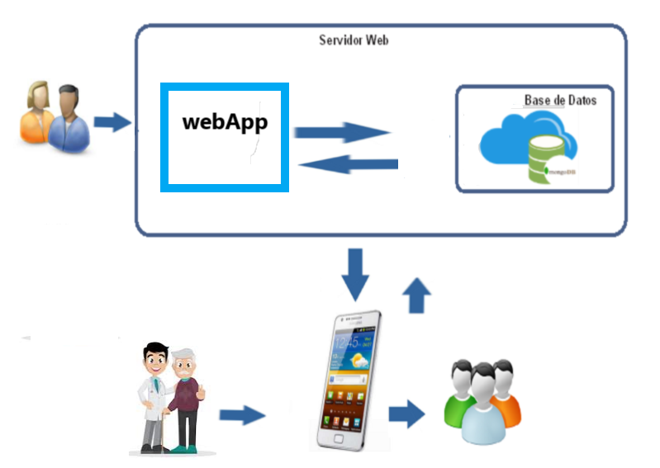
Arquitectura

Slide 7



Herramientas

Slide 8
Solucion(Prot)

Slide 9

PREGUNTAS

Slide 10


